Slide 1
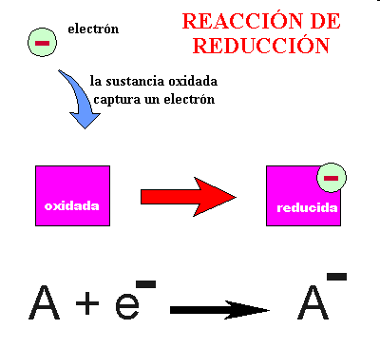
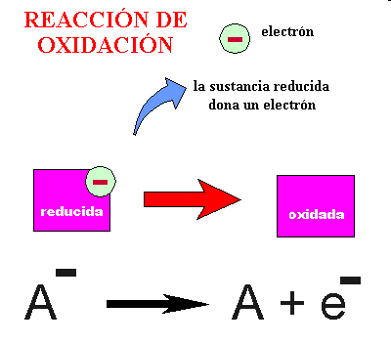
UD. III. BIOLOGIA CEL·LULAR. Ll. III. 3. Met. i energia, 2: Respiració cel·lular

Slide 2
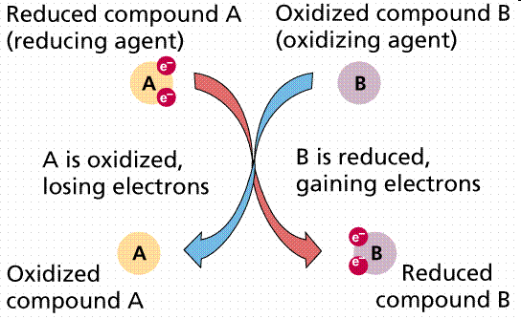
UD. III. BIOLOGIA CEL·LULAR. Ll. III. 4. Met. i energia, 2: Respiració cel·lular

Slide 3
UD. III. BIOLOGIA CEL·LULAR. Ll. III. 3. Met. i energia, 2: Respiració cel·lular
A certes reaccions redox no es perden electrons, sinó que hi ha intercanvis d’àtoms d’hidrogen.
Quan un compost perd H, s’oxida
Quna un compost guanya H, es redueix.

Slide 4
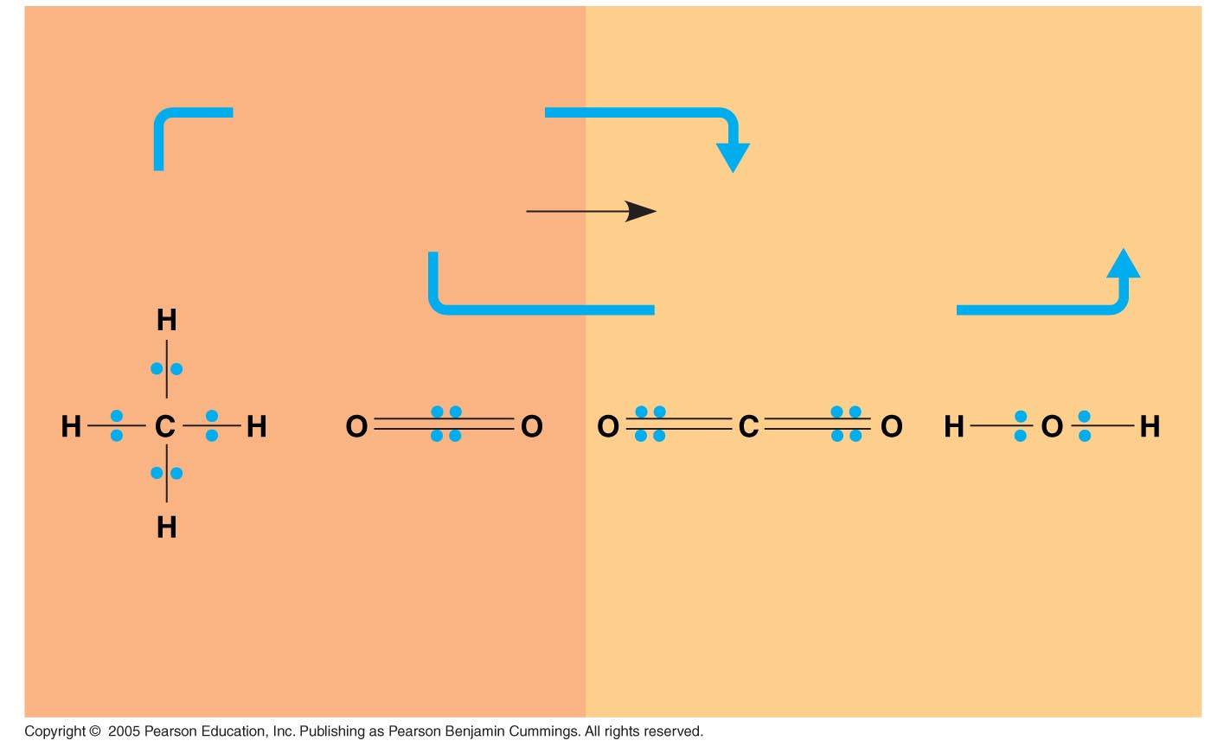
LE 9-3
UD. III. BIOLOGIA CEL·LULAR. Ll. III. 3. Met. i energia, 2: Respiració cel·lular
Reactants
Products
becomes oxidized
CH₄
+
2 O₂
CO₂
+
Energy
+
2 H₂O
H
becomes reduced
H
C
H
O
O
O
C
O
H
O
H
H
Methane
(reducing
agent)
Oxygen
(oxidizing
agent)
Carbon dioxide
Water

Slide 5
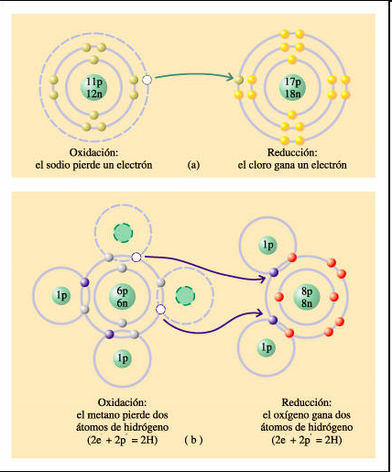
UD. III. BIOLOGIA CEL·LULAR. Ll. III. 3. Met. i energia, 2: Respiració cel·lular

